Slide 1
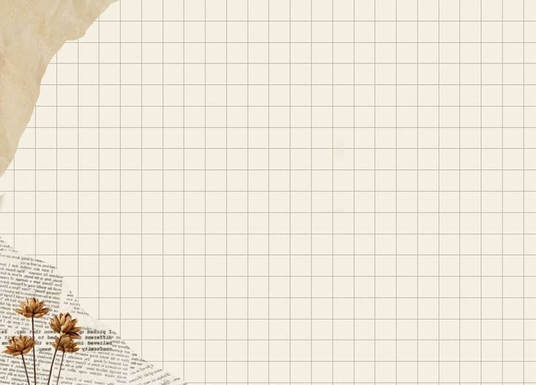

PRIMAVERA
PRIMAVERA
Azul Italia T.R
Tecnologia

Slide 2


¿Qué son las estaciones del año?
Las estaciones son las temporadas del año donde se presentan cambios en el clima y la cantidad de luz del día. Las estaciones son el resultado de la órbita de la Tierra alrededor del Sol.

Slide 3

La primavera
Estación del año que, astronómicamente, comienza en el equinoccio del mismo nombre y termina en el solsticio de verano.

Slide 4

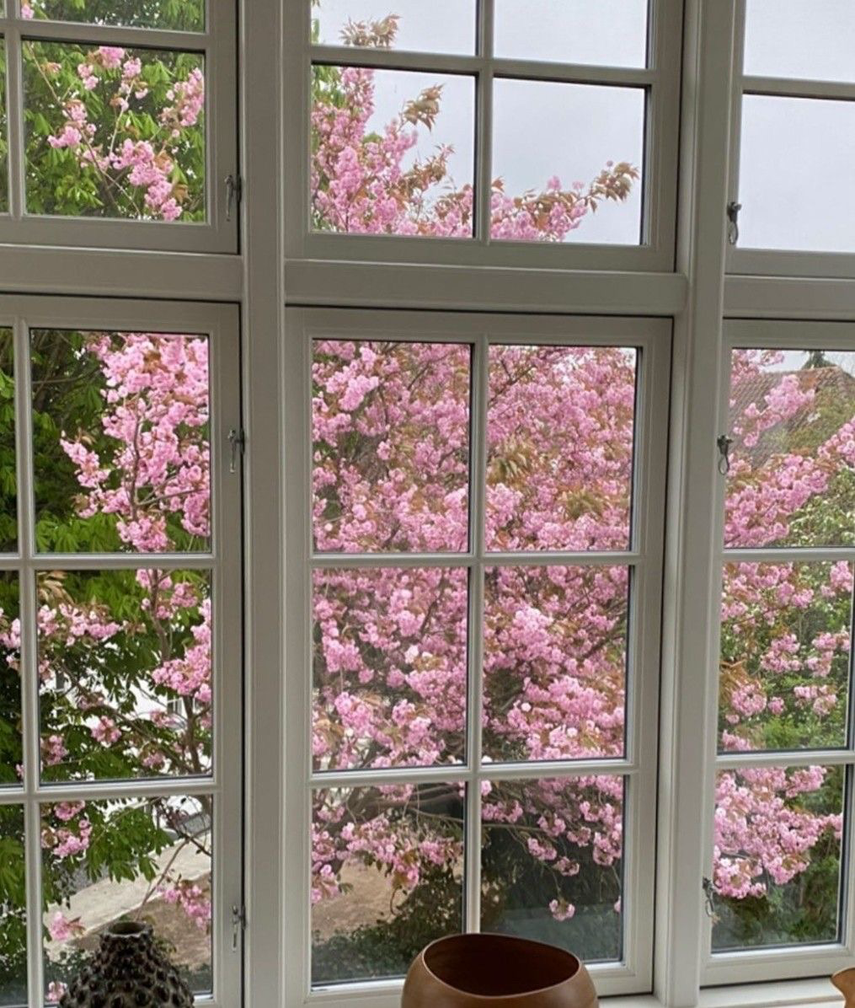
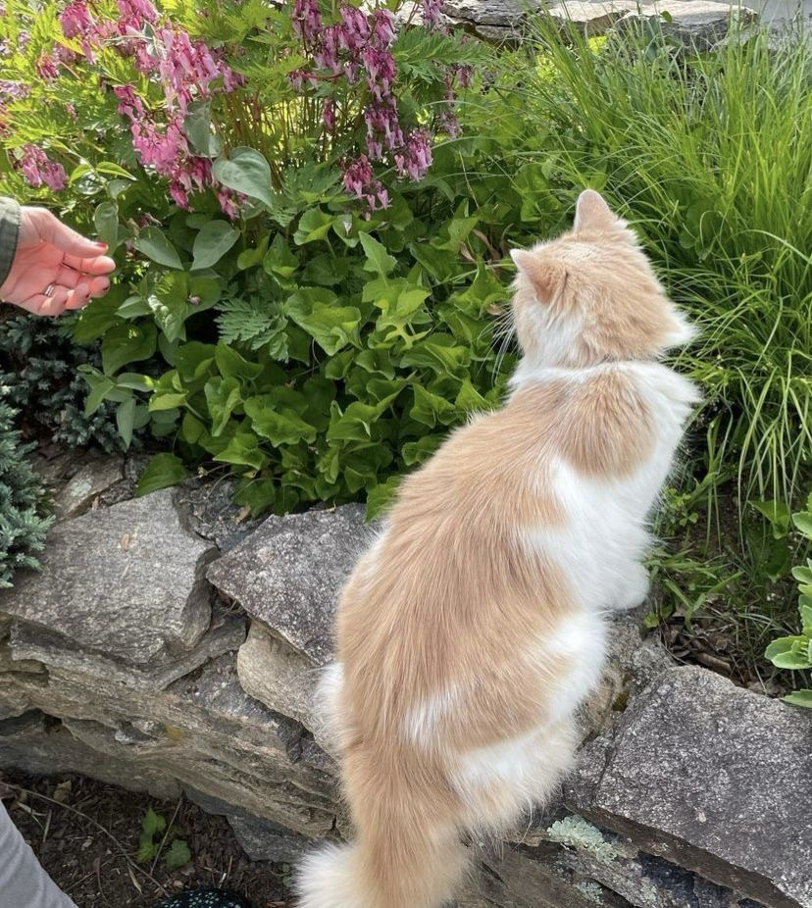
¿Qué ocurre en la primavera?
la temperatura se calienta, el aire se humedece más que en invierno, brotan nuevas hojas en los árboles y las flores se abren

Slide 5

Importancia de la primavera
el reverdecimiento de una gran cantidad de especies vegetales, el inicio de la floración de muchas de ellas y un incremento en la actividad de varios animales que salen del letargo que mantuvieron durante los meses fríos del invierno.

Slide 6


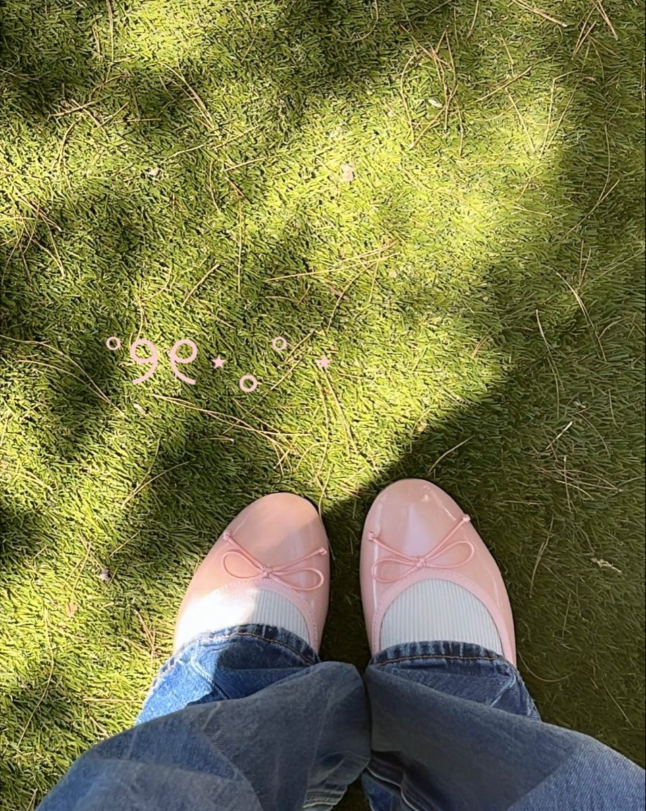
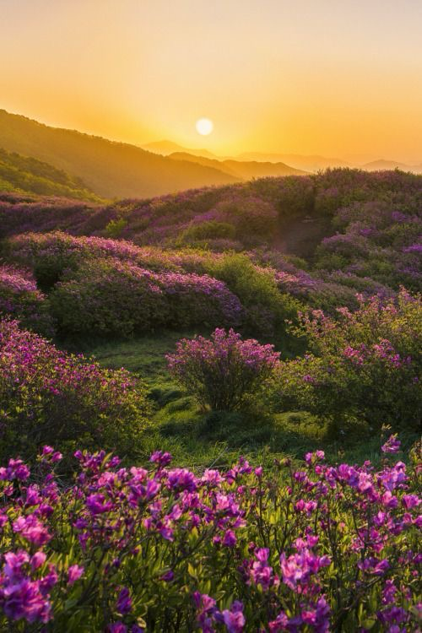
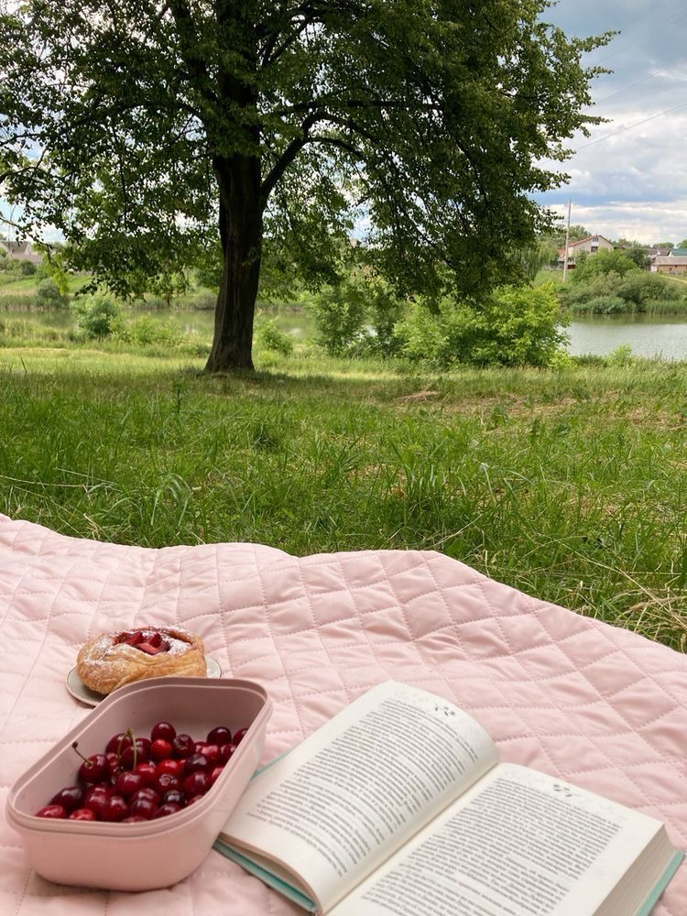
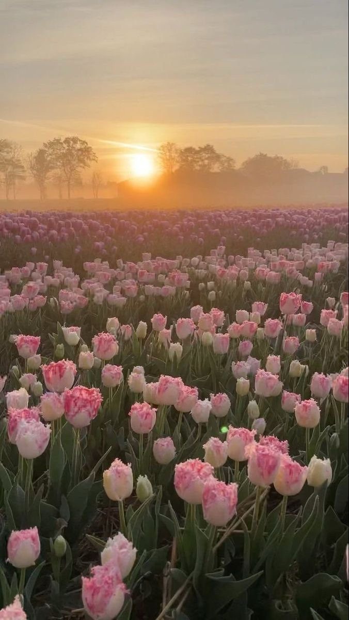
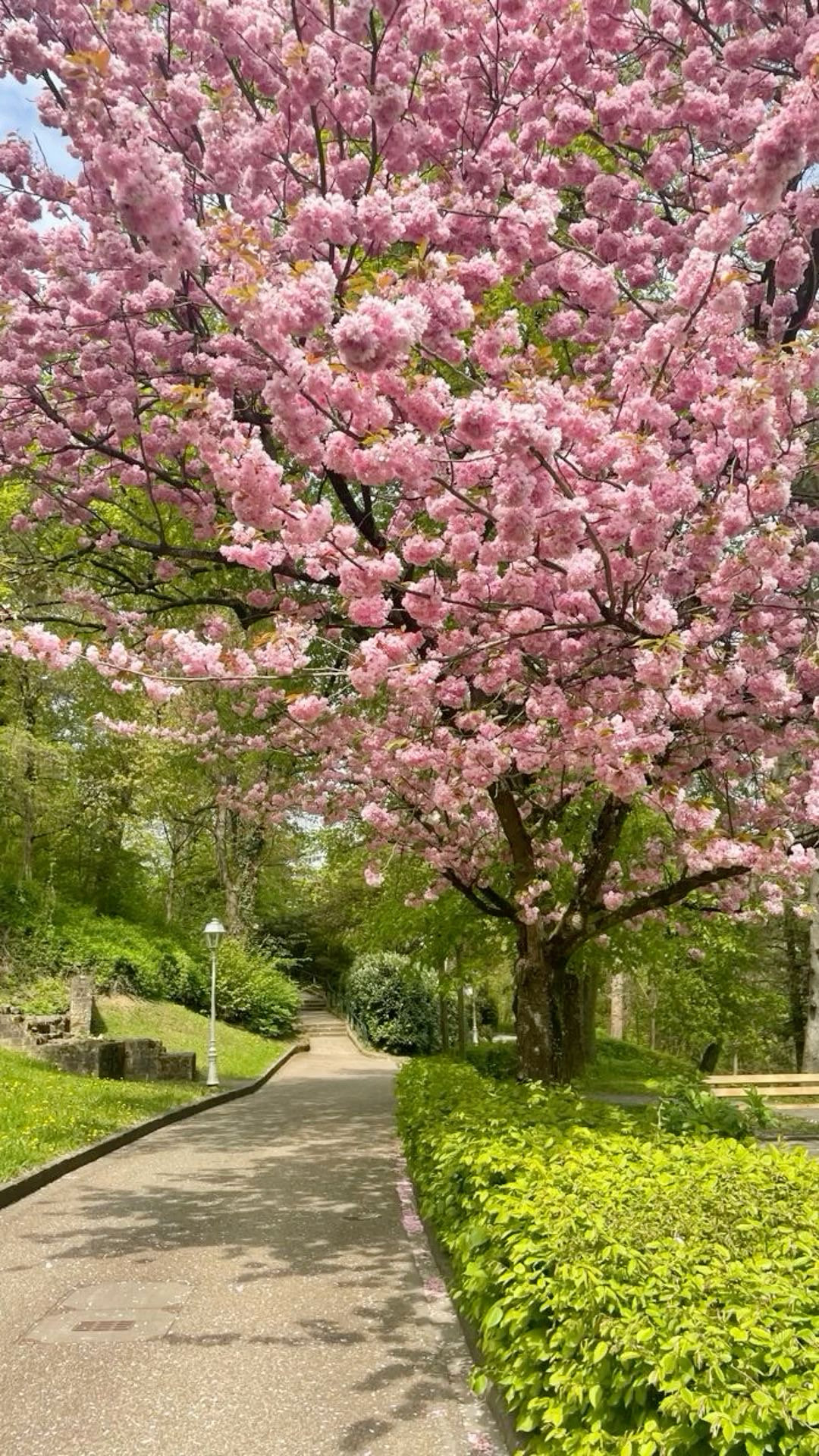
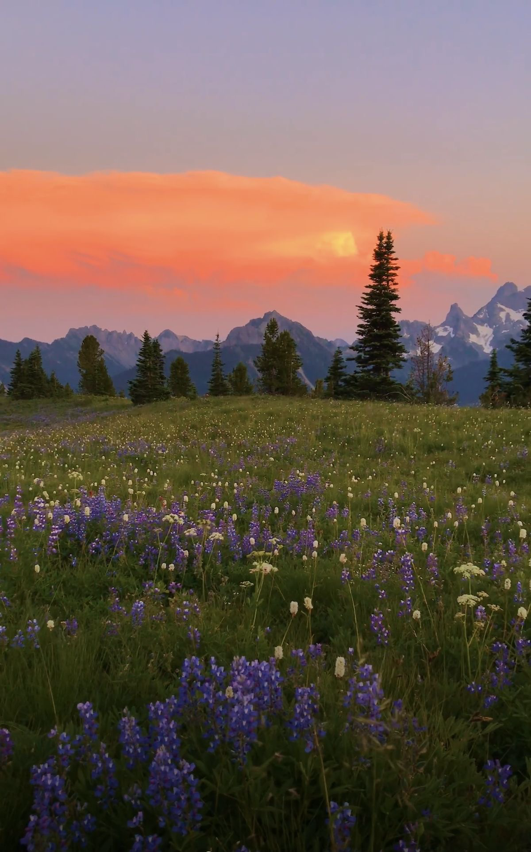

Slide 7
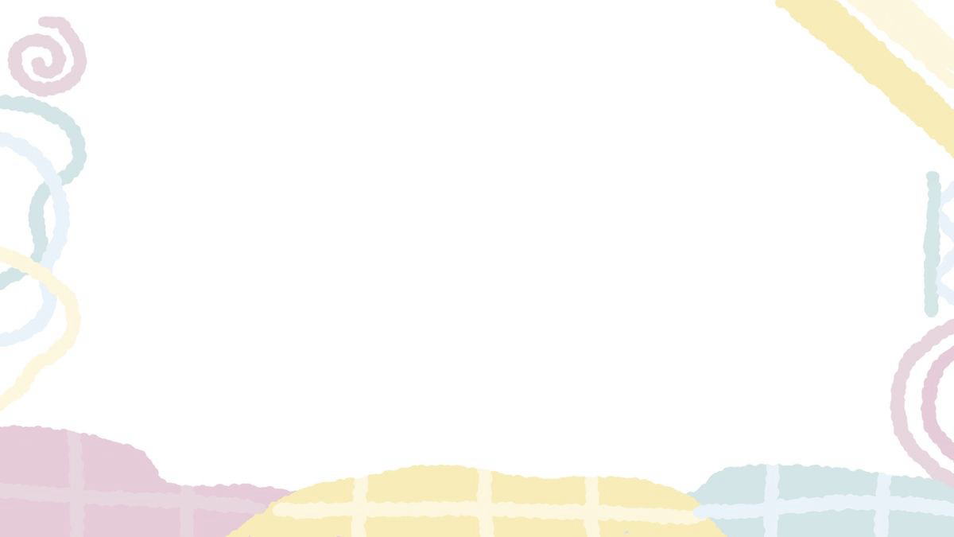
Características
primavera
Renacimiento de la naturaleza
Temperaturas medias
Despertar de animales en hibernación
Regreso de especies migratorias

Slide 8



Eso es todo, gracias por su atencion

